Slide 1
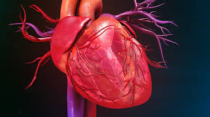

Slide 2
শিক্ষক পরিচিতি
রতন কুমার রায়
প্রধানশিক্ষক
সারদেশ্বরী বালিকা উচ্চ বিদ্যালয়
দিনাজপুর।

Slide 3
আমরা একটি ভিডিও দেখি-
এগুলো দ্বারা আমাদের শরীরের কী গঠিত ?
হৃদপিন্ড
রক্ত সংবহনতন্ত্র
আমরা কি কি দেখলাম ?
এর মূল অংগ কোনটি ?
হৃদপিন্ড
শিরা
ধমনি
ফুসফুস
রক্ত প্রবাহ

Slide 4
আজকের পাঠের বিষয় -
হৃদপিন্ডের গঠন ও কাজ

Slide 5
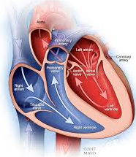
ভিডিও দেখি ও বুঝতে চেষ্টা করি
উর্দ্ধ মহাধমনি
উর্দ্ধ মহাশিরা
ডান অলিন্দ
ফুসফুসীয় শিরা
ডান নিলয়
বাম অলিন্দ
বাম নিলয়
চার প্রকোষ্ট
এপিকার্ডিয়াম
কপাটিকা
মায়োকার্ডিয়াম
এন্ডোকার্ডিয়াম

Slide 6
হৃদপিন্ডের কার্যপদ্ধতি
মহাধমনী হয়ে শরীরে ছড়িয়ে পড়ে
হৃদপিন্ড হৃদপেশি দ্বারা গঠিত
সংকোচন
প্রসারণ
হৃদপিন্ডের সংকোচন ঘটে
প্রসারণ হলে
কার্বন ডাই অক্সাইড যুক্ত রক্ত ডান নিলয়ে প্রবেশ করে
O₂ যুক্ত
রক্ত বাম অলিন্দে প্রবেশ করে।
ফুসফুসে যায়
O₂ যুক্ত
রক্ত বাম নিলয়ে প্রবেশ করে

Slide 7
দলীয় কাজ
সময়- ১০ মিনিট
নিচের শব্দগুলোর কাজ লিখ
কপাটিকা, ধমনী, শিরা, ফুসফুসীয় শিরা, হৃদপেশি

Slide 8
মূল্যায়ন
*হৃদপিন্ড কিভাবে রক্ত সঞ্চালন করে ?
*হৃদপিন্ডে কতটি কপাটিকা আছে ?
*হৃদপিন্ডের আবরণী পর্দা কতটি? কি কি ?
*কৈশিক নালি কি ? এর কাজ কি ?

Slide 9
বাড়ির কাজ
হৃদপিন্ডের চিত্র এঁকে এর বিভিন্ন অংশের কাজ লিখ।

Slide 10
ধন্যবাদ

